Slide 1
Alla maniera di Jim Dine
L’arte di rappresentare la realtà
Classe 2 B plesso Capoluogo Ins.te Mariateresa Ciccarelli

Slide 2
Jim Dine è un celebre artista americano e vorrei raccontarvi il suo lavoro, la sua storia e alcuni aspetti della sua ricerca.

Slide 3
È un lavoratore instancabile, nel suo percorso ha realizzato migliaia di opere tra dipinti, sculture, monumenti, disegni e incisioni presenti nei musei e nelle collezioni più importanti del mondo.

Slide 4
In ogni opera Jim Dine parla di sé componendo forme, colori e oggetti sempre in modo personale. In particolare gli oggetti che inserisce nelle sue opere, spesso di grande formato, fanno parte della sua vita e del suo immaginario.

Slide 5
Cresciuto al fianco di suo nonno che possedeva un negozio di ferramenta e vernici, Jim trova negli strumenti di lavoro e nei campionari di colore due elementi chiave della sua ricerca.

Slide 6
Fin dall’infanzia il contatto con gli oggetti appesi, esposti e ordinati sugli scaffali ha alimentato in lui una grande curiosità. In seguito è stato capace di trasformare i ricordi della sua infanzia in opere d’arte.

Slide 7
Nelle sue opere usa il collage, il ricalco lineare e l’inserimento, nel quadro, di oggetti di uso quotidiano detti combine painting.

Slide 8
Jim ama rappresentare il cuore. L’ha dipinto e scolpito in tutti i modi.

Slide 9
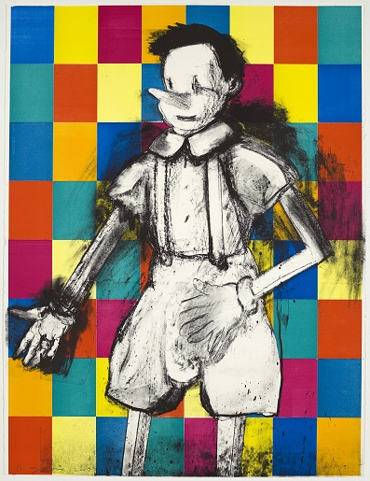
Nelle sue opere ha rappresentato anche Pinocchio
"A sei anni", confida, "rimasi terrorizzato dal film su Pinocchio. L'ho riletto da adulto e ho scoperto una storia profonda. Geppetto, che prende un pezzo di legno e lo fa parlare, in fondo è una metafora dell'arte".

Slide 10
Jim Dine racconta…
Quando avevo tre anni, ricordo che mi sedevo sulle scale davanti al garage di mio nonno e prendevo pezzi di tubo, tubi zincati, e li facevo rotolare giù per le scale, semplicemente lasciandoli cadere, come una molla giocattolo, ma si trattava di un tubo. Giocavo con questi miei oggetti del desiderio, un martello, per esempio, o afferravo un cacciavite, e facevo finta di essere un adulto. Pensavo fossero bellissimi.

Slide 11
Anche noi possiamo creare le nostre opere alla maniera di Jim Dine

Slide 12
Ora prova tu…
Quante volte ci siamo ritrovati a sbirciare dentro la cassetta degli attrezzi in garage o nello stanzino di casa? Dentro ci sono strumenti di cui non conosciamo neppure il nome. Con l’aiuto di un adulto tiriamoli fuori e sistemiamoli sul tavolo. È tempo di scoprire i nomi e le funzioni degli attrezzi più interessanti!
Siccome vanno impugnati sarà curioso scoprire come la loro forma e il loro materiale siano dovuti al modo in cui la mano li afferra e utilizza. Una volta scoperto il contenuto della cassetta, scegliete con cura i dieci attrezzi per voi più attraenti. Saranno gli elementi con cui sperimentare vari tipi di composizione, posizionandoli in modo ordinato, disordinato, lungo direttrici curve, rettilinee o a raggiera. Si può anche metterli in scala, dal più alto al più basso o viceversa, creando poi delle relazioni cromatiche sistemandoli sotto dei fogli di carta colorata. Scegliete l’ordine che preferite.

Slide 13
Libera la tua creatività….
Scegli se fare il disegno oppure una composizione, scatta una foto e inviala alla maestra.
Buon divertimento!

